Slide 1
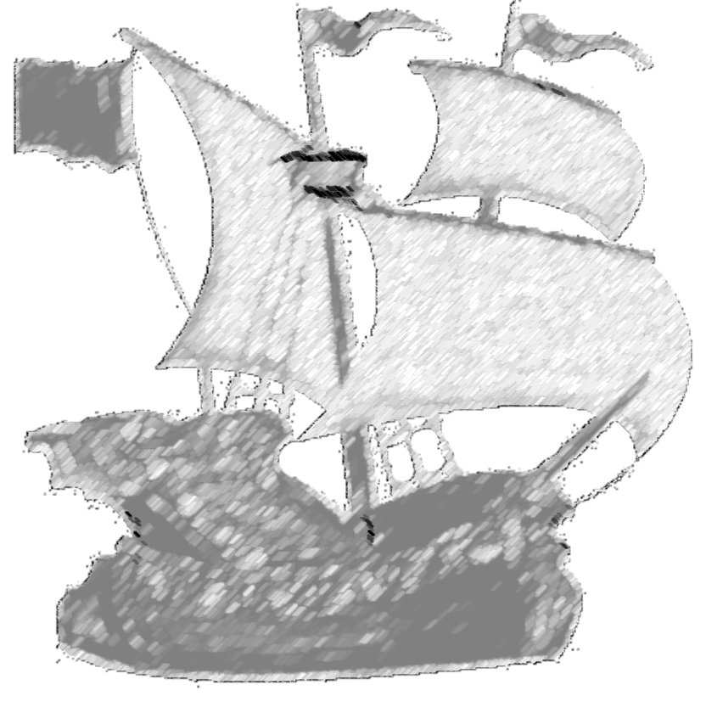
Успей найти и щёлкнуть по дате
При правильном ответе, появится новый вопрос
При неправильном ответе, текст с новым вопросом не появится на слайде
Чем больше дат вспомнишь, тем выше оценка
История России
«Древняя Русь»
Поймай дату
Инструкция
Бабина Л.В.
МАОУ СОШ №91
г. Екатеринбург

Slide 2
1147
1380
1480
1339
1237
1240
1547
Основание Москвы
Взятие Киева Батыем
Молодцы!
Венчание на царство Ивана IV
Стояние на реке Угре
Строительство дубового Кремля при Иване калите
Поход Батыя на Русь
Куликовская битва
Начали

